Slide 1
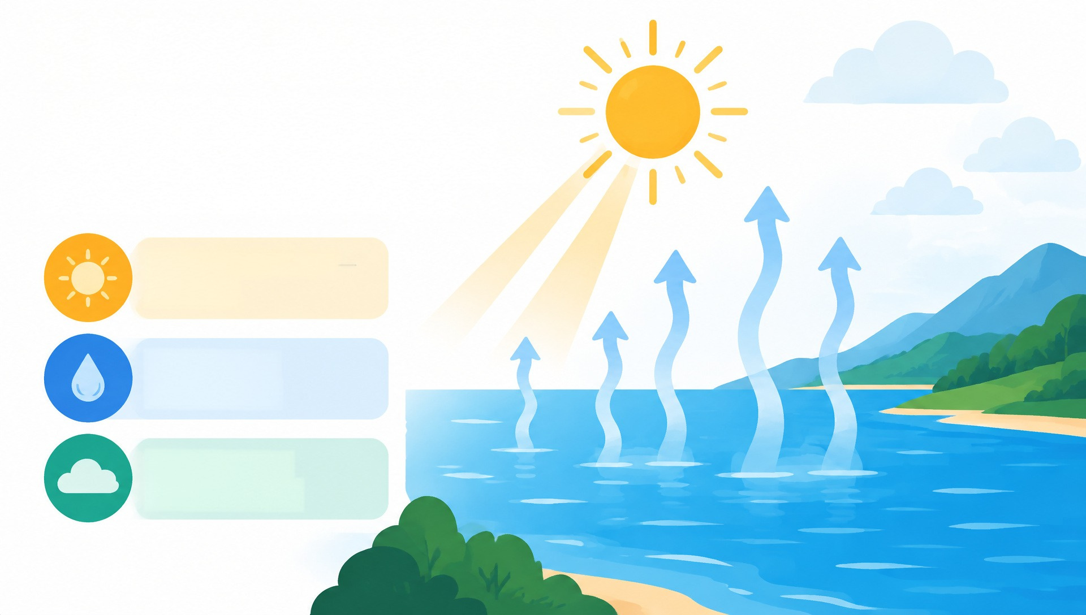
1. Испарение воды
Солнечное тепло нагревает воду
в морях, озёрах и реках. Жидкая вода
превращается в невидимый водяной пар
и поднимается вверх в атмосферу.
Источник тепла —
Солнце
Процесс —
Испарение
Результат —
Водяной пар
Notes:
Вы никогда не задумывались, куда девается лужа во дворе после жаркого дня? Солнце нагревает воду в морях, реках и даже в той самой луже, и она начинает медленно испаряться. Жидкая вода превращается в невидимый водяной пар и поднимается высоко в атмосферу. Это самый настоящий природный насос, который работает без перерывов каждый день. Теперь представьте: весь этот огромный объём невидимого пара куда-то должен деваться наверху, и об этом мы как раз сейчас и поговорим на следующем шаге.

Slide 2
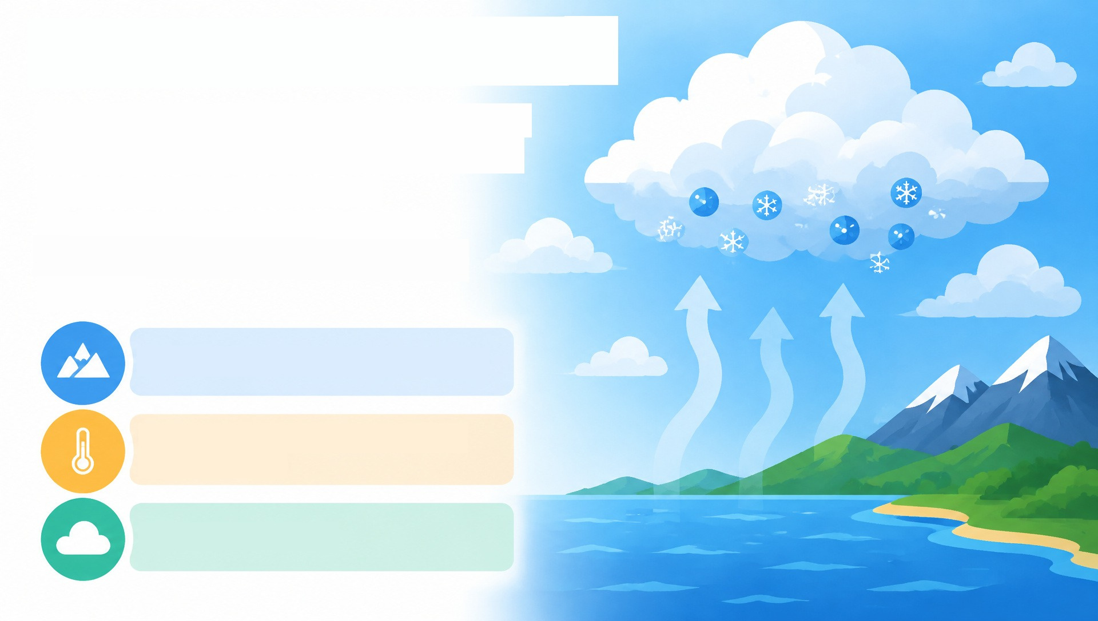
2. Образование облаков
Поднимаясь высоко в небо, водяной
пар охлаждается. Он превращается
в крошечные капли воды
и кристаллики льда, которые
собираются вместе и образуют
облака.
Высота — Холодная атмосфера
Превращение — Охлаждение
пара в капли
Объект — Облака
Notes:
Вы помните, как с лужи исчезала вода? Этот пар поднялся высоко в небо и попал в ледяную ловушку. Там на большой высоте атмосфера очень холодная. Невидимый водяной пар остывает и превращается в миллиарды крошечных капель воды и ледяных кристалликов. Они плотно жмутся друг к другу, образуя пушистые облака, которые плывут над нашими головами. Но что происходит с этими каплями дальше и почему они вдруг падают на землю в виде дождя или снега? Давайте разберем следующий этап.

Slide 3
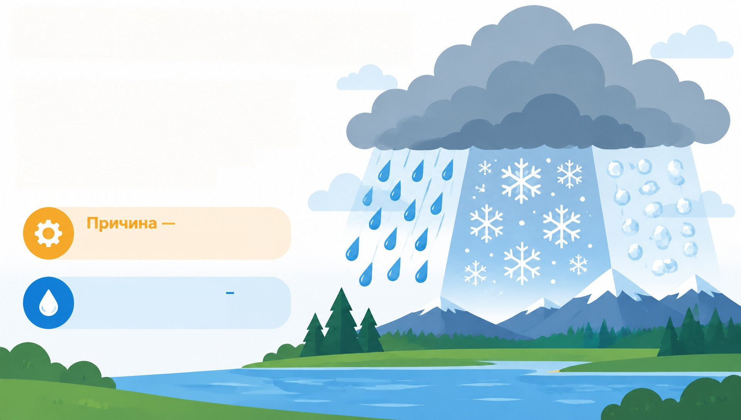
3. Выпадение осадков
В облаках капли воды становятся
всё больше и тяжелее. Когда они
уже не могут держаться в воздухе,
они падают на землю в виде
дождя, снега или града.
Утяжеление капель
Формы осадков —
Дождь, снег, град
Notes:
Помните, как мы только что разбирали, откуда берутся облака? Теперь крошечные капли в них сливаются, становятся всё больше и тяжелее, пока воздух больше не может удерживать их. Это происходит потому, что вода набирает вес и под своей тяжестью устремляется вниз. В зависимости от температуры на улице, мы получаем привычный дождь, пушистый снег или даже ледяной град, барабанящий по крышам. Как только эти капли падают на землю, они сразу начинают свой путь к тому, чтобы снова вернуться в большие водоёмы.

Slide 4
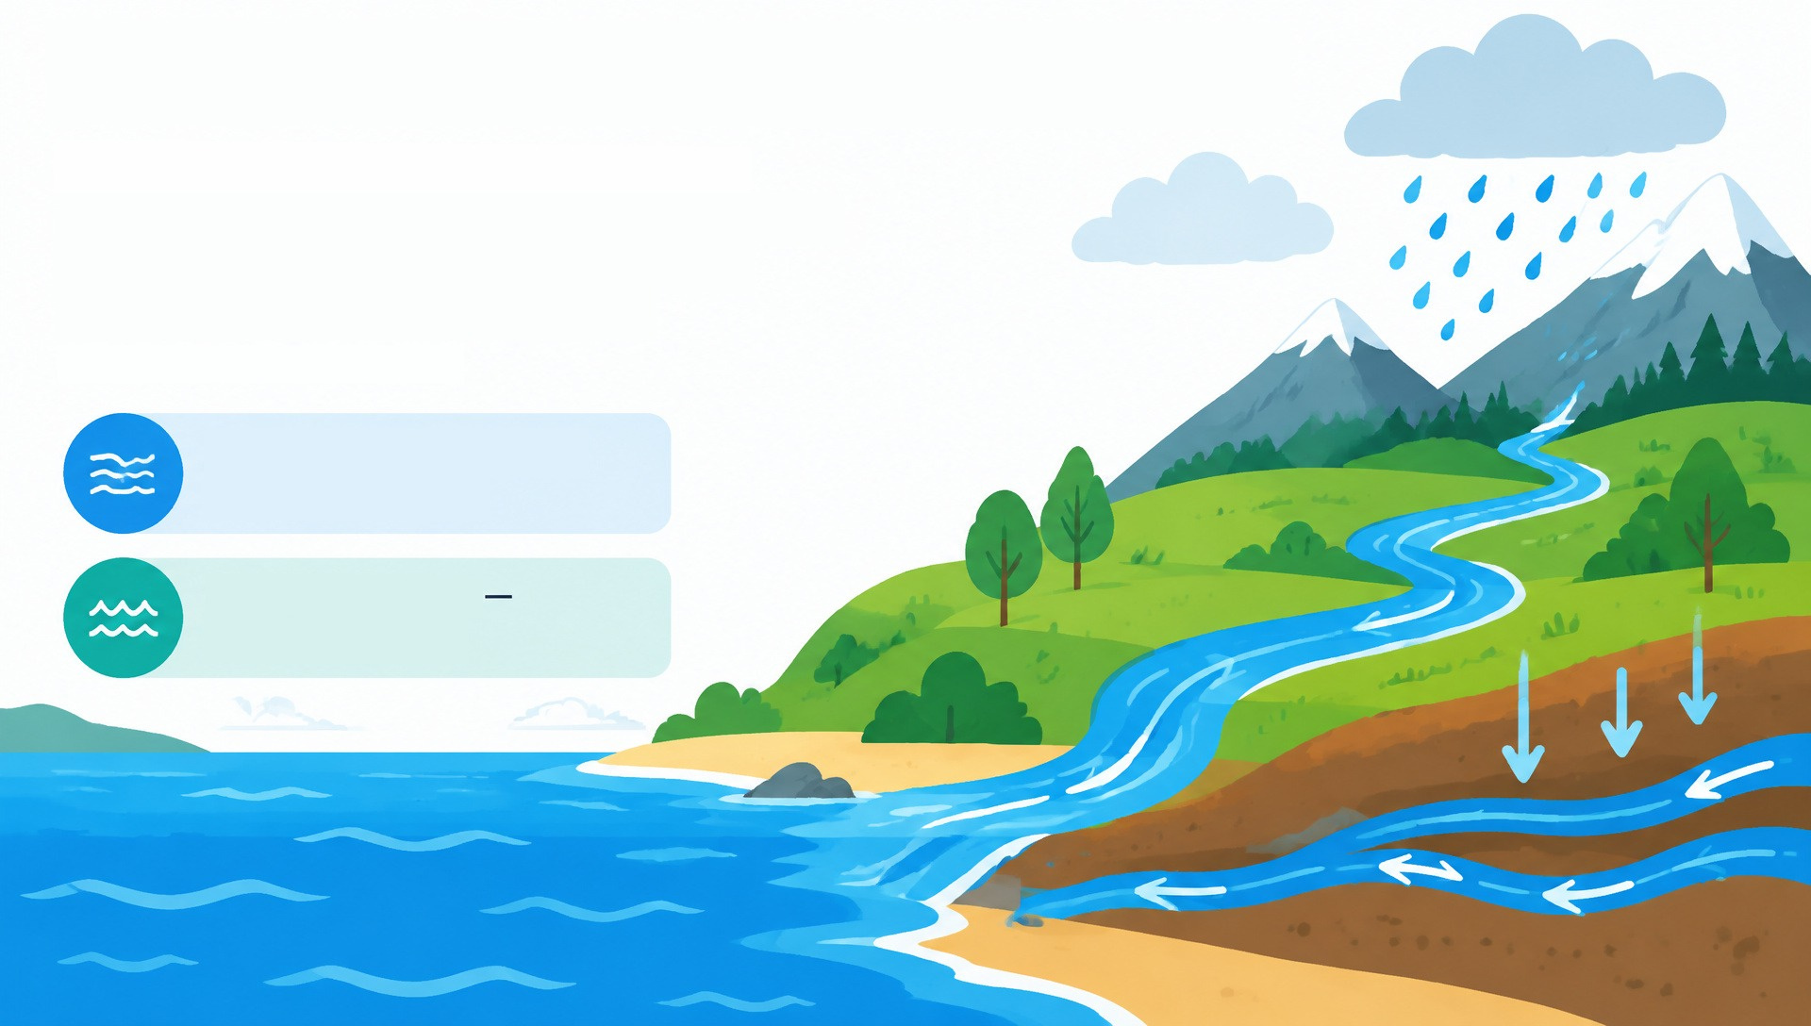
4. Возвращение воды в водоёмы
Часть выпавшей воды впитывается
в почву и питает растения. Другая часть
стекает по ручьям и рекам обратно
в моря и океаны, и круговорот
начинается сначала.
Движение — Сток рек
и грунтовых вод
Конечная точка —
Моря и океаны
Notes:
Помните, как после дождя на третьем слайде капли падали на землю? Теперь вода не просто исчезает в почве, а собирается в ручьи и мощные реки, которые несут её обратно в моря и океаны. Так замыкается наш бесконечный природный круг, и всё начинается сначала. Давайте всегда беречь эту удивительную живую воду, ведь без неё наша планета просто не сможет жить.

